Slide 1
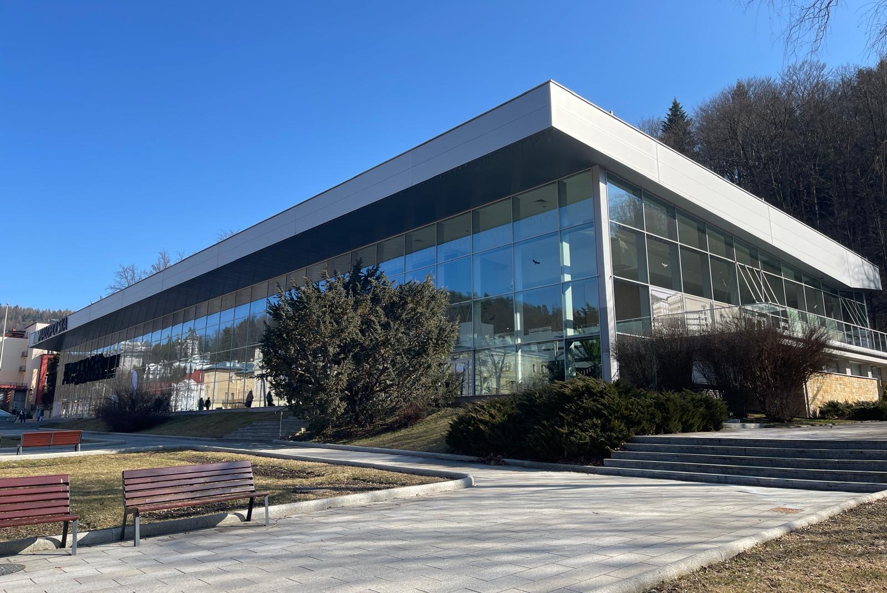


Slide 2
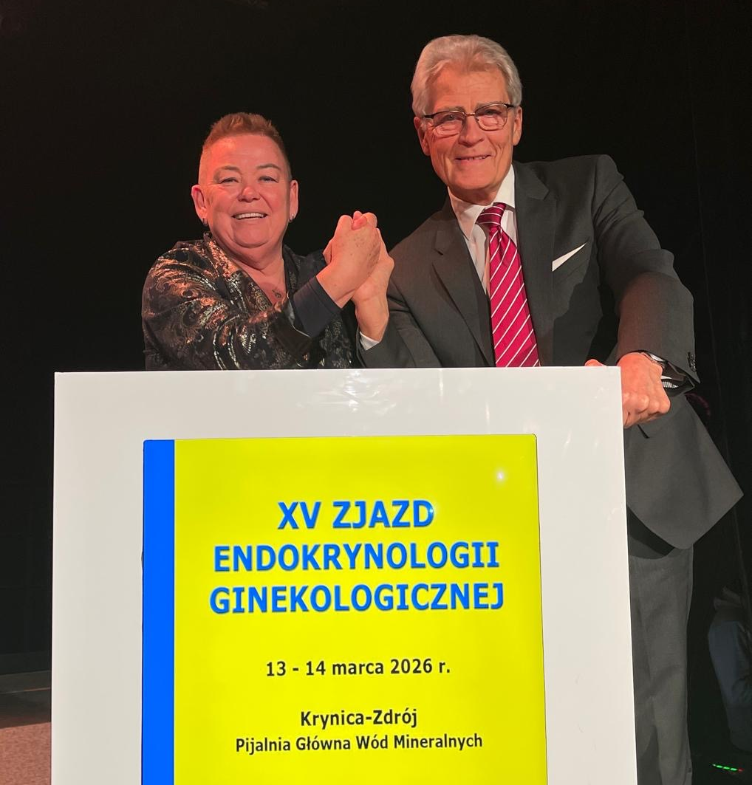
Prof. Wojciech Zgliczyński
Dr Dorota Gałczyńska-Zych
POWITANIE

Slide 3
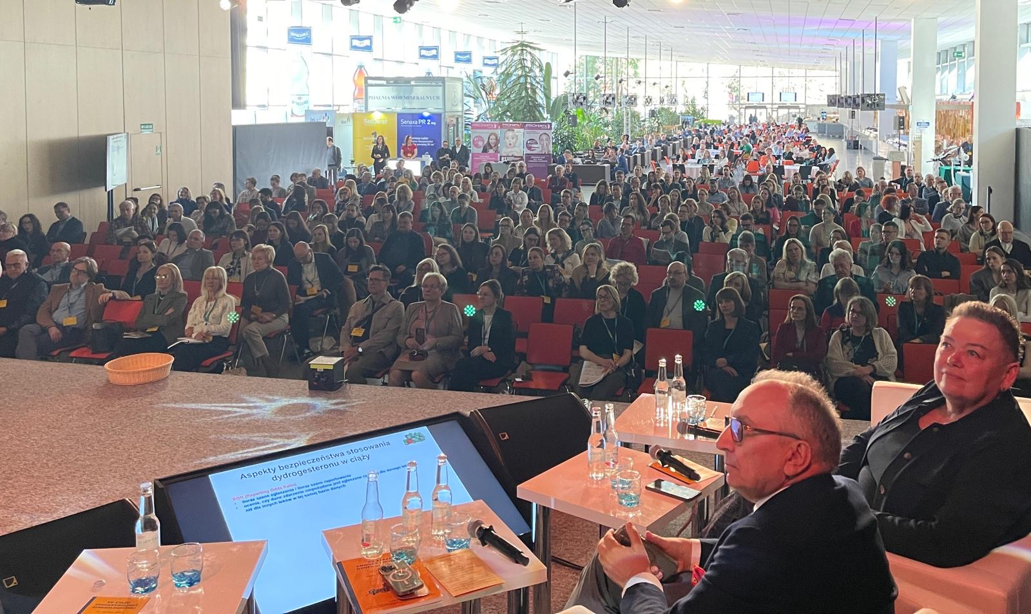
Pijalnia Główna Wód Mineralnych
Sala obrad

Slide 4
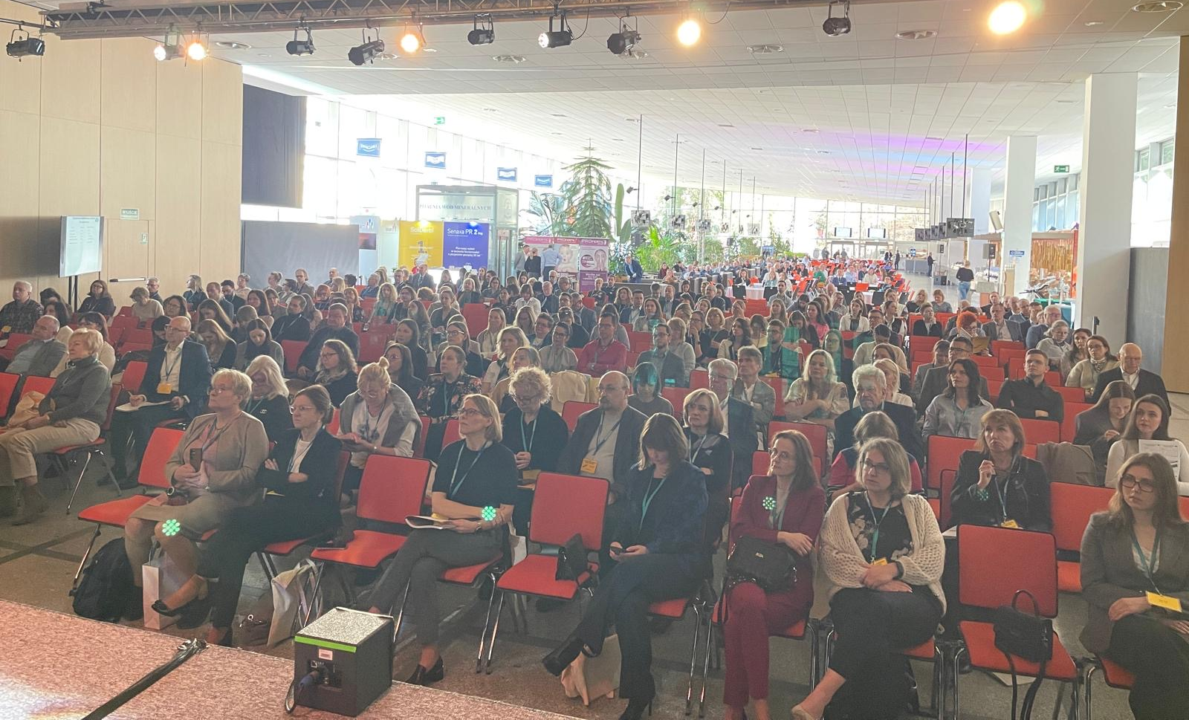
Pijalnia Główna Wód Mineralnych

Slide 5
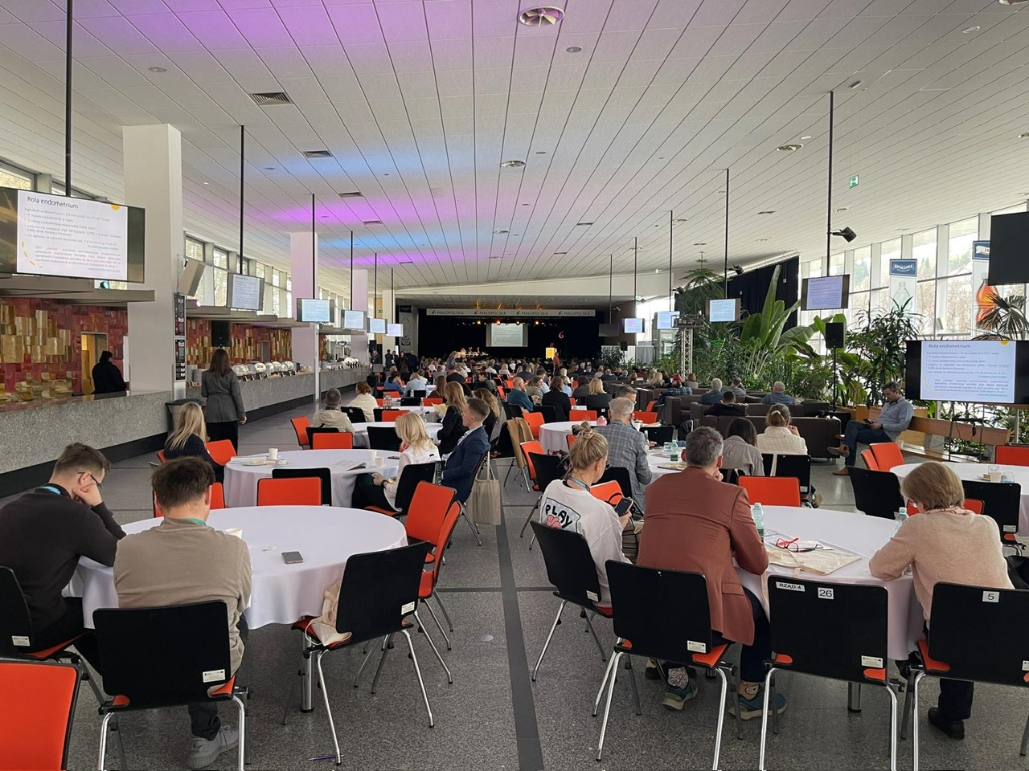
Sala obrad

Slide 6
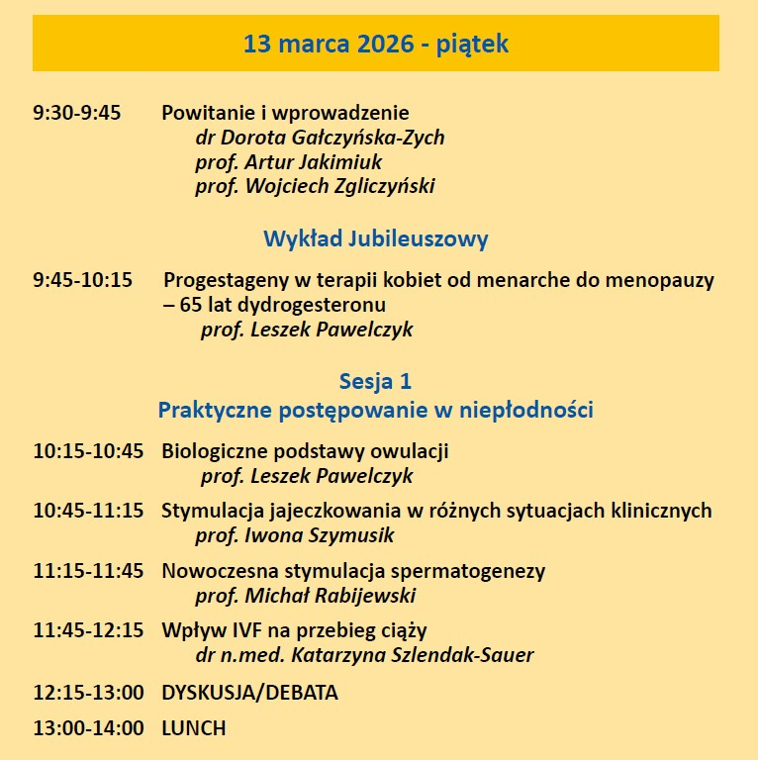

Slide 7
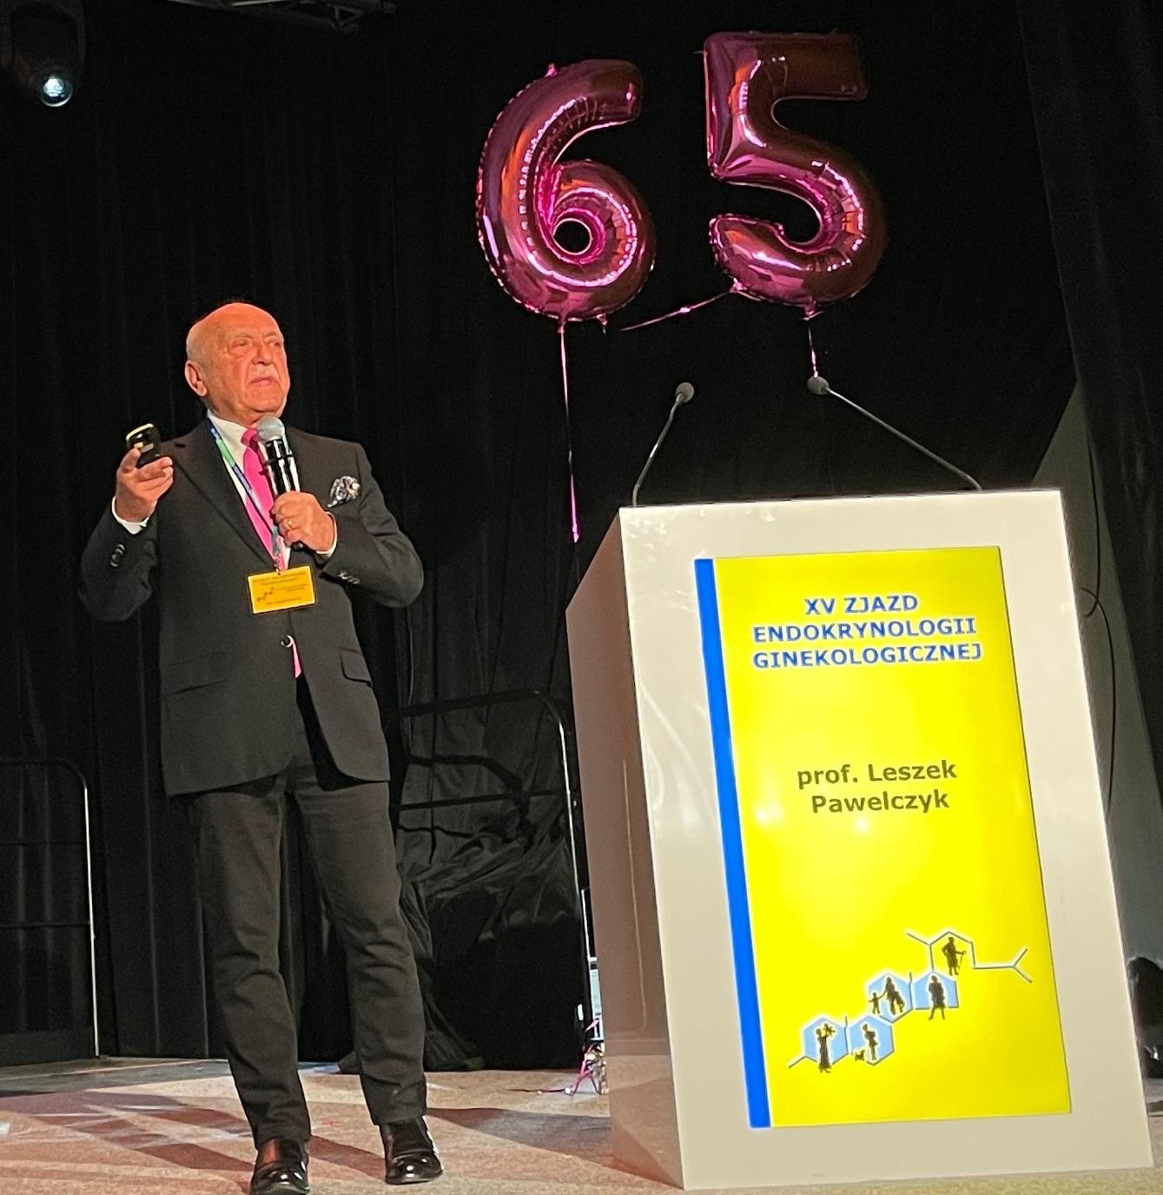
Wykład Jubileuszowy
Progestageny w terapii kobiet od menarche do menopauzy – 65 lat dydrogesteronu

Slide 8
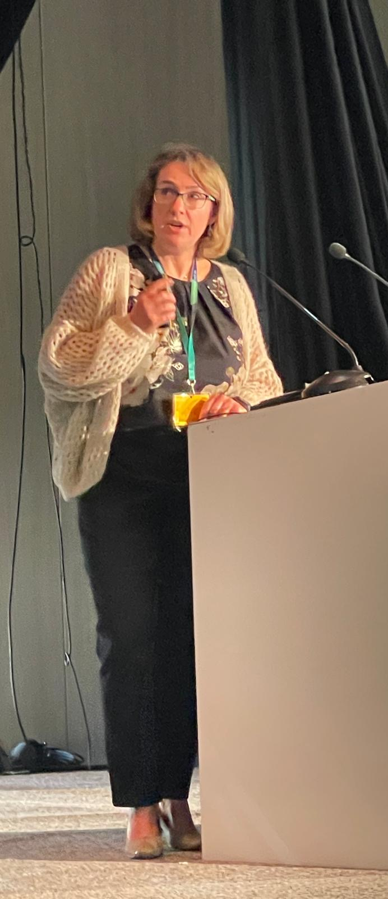
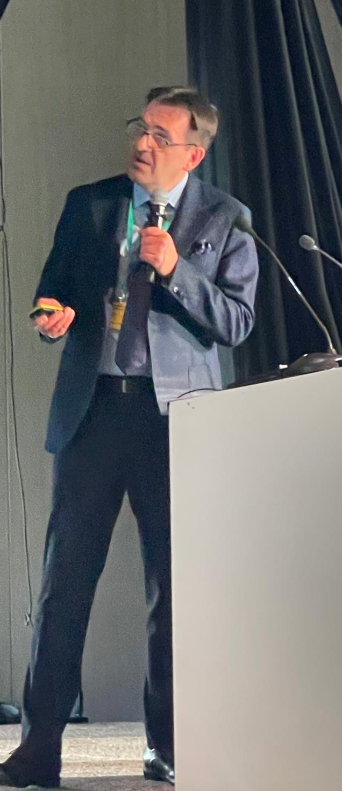
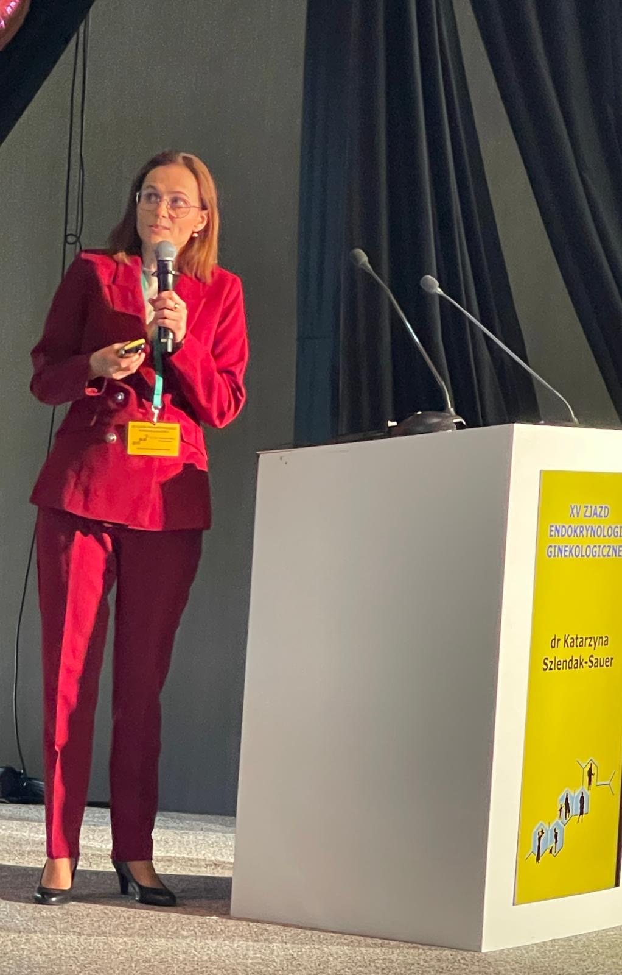
Sesja 1 Praktyczne postępowanie w niepłodności
Prof. Iwona Szymusik
Prof. Michał Rabijewski
Dr Katarzyna Szlendak-Sauer

Slide 9
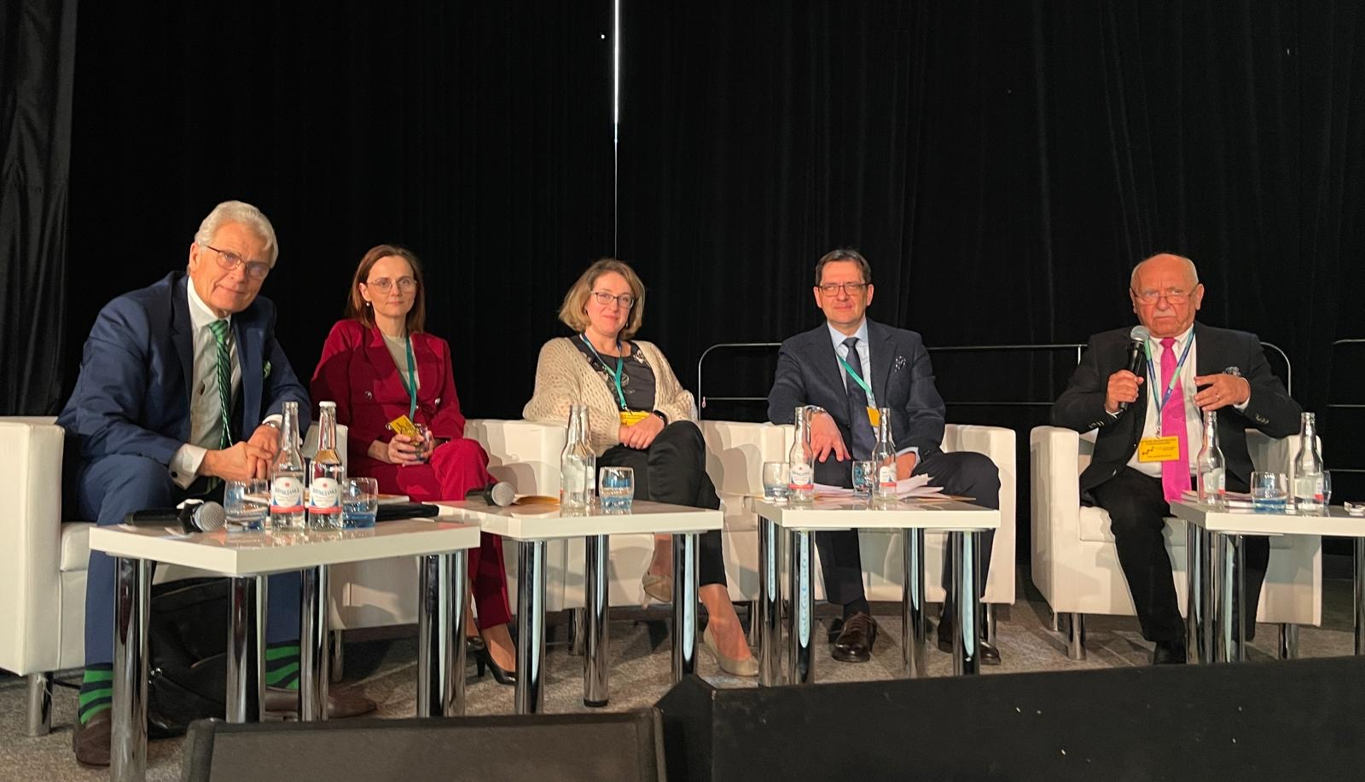
Dyskusja/debata po sesji 1 Praktyczne postępowanie w niepłodności -29 pytań

Slide 10
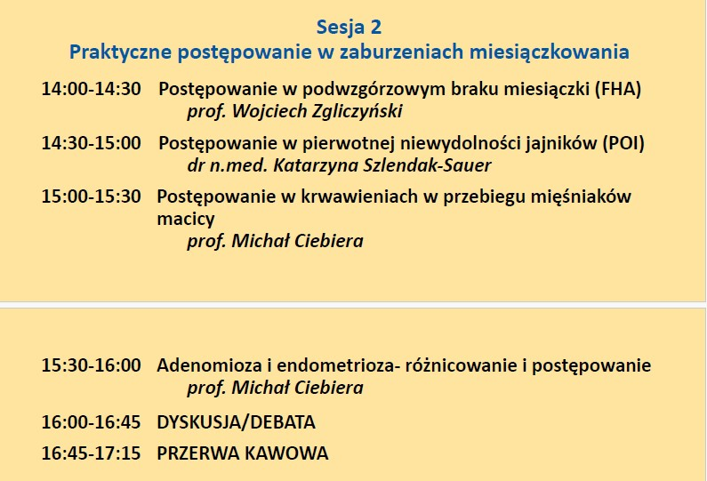

Slide 11
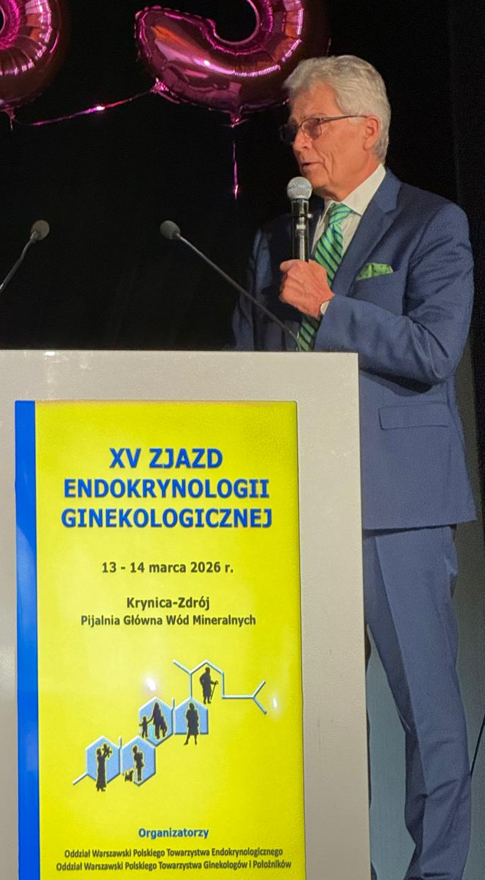
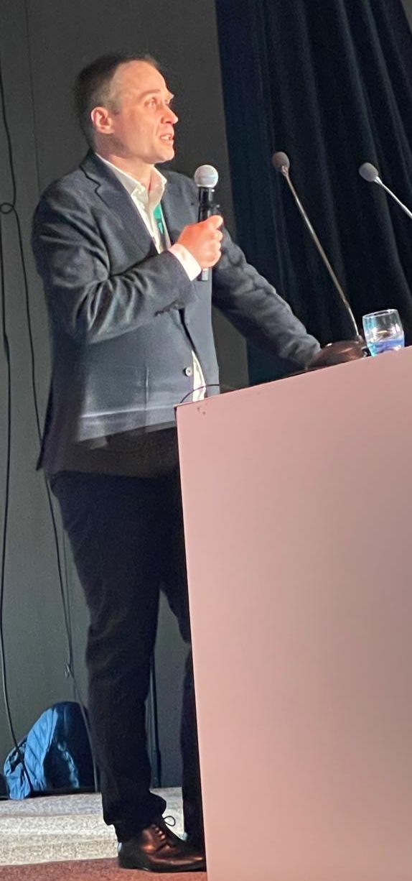
Sesja 2 Praktyczne postępowanie w zaburzeniach miesiączkowania
Prof. Wojciech Zgliczyński
Dr Katarzyna Szlendak-Sauer
Prof. Michał Ciebiera

Slide 12
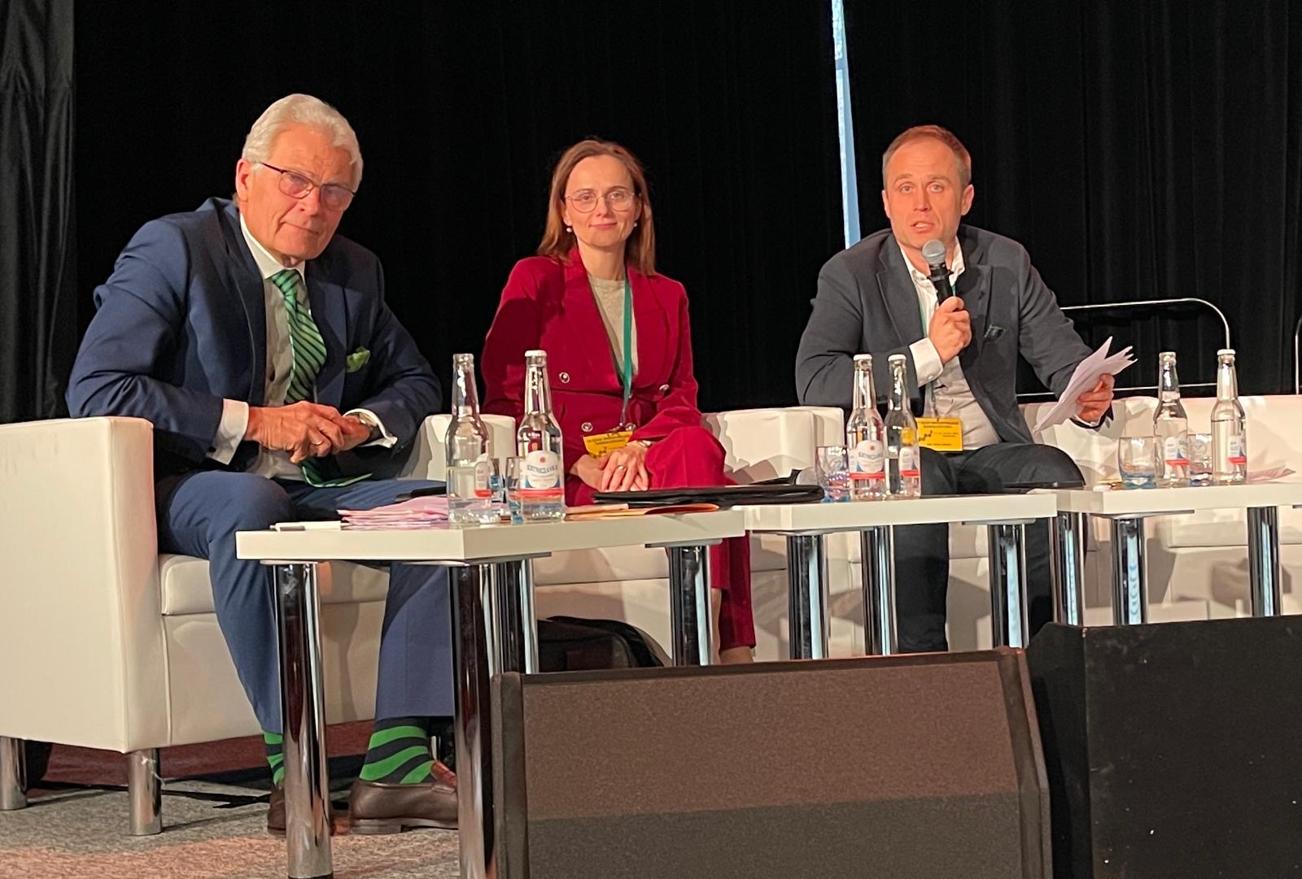
Dyskusja/debata po sesji 2 Praktyczne postępowanie w zaburzeniach miesiączkowania- 51pytań

Slide 13
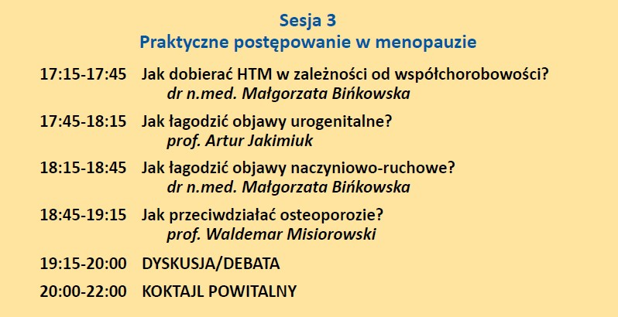

Slide 14
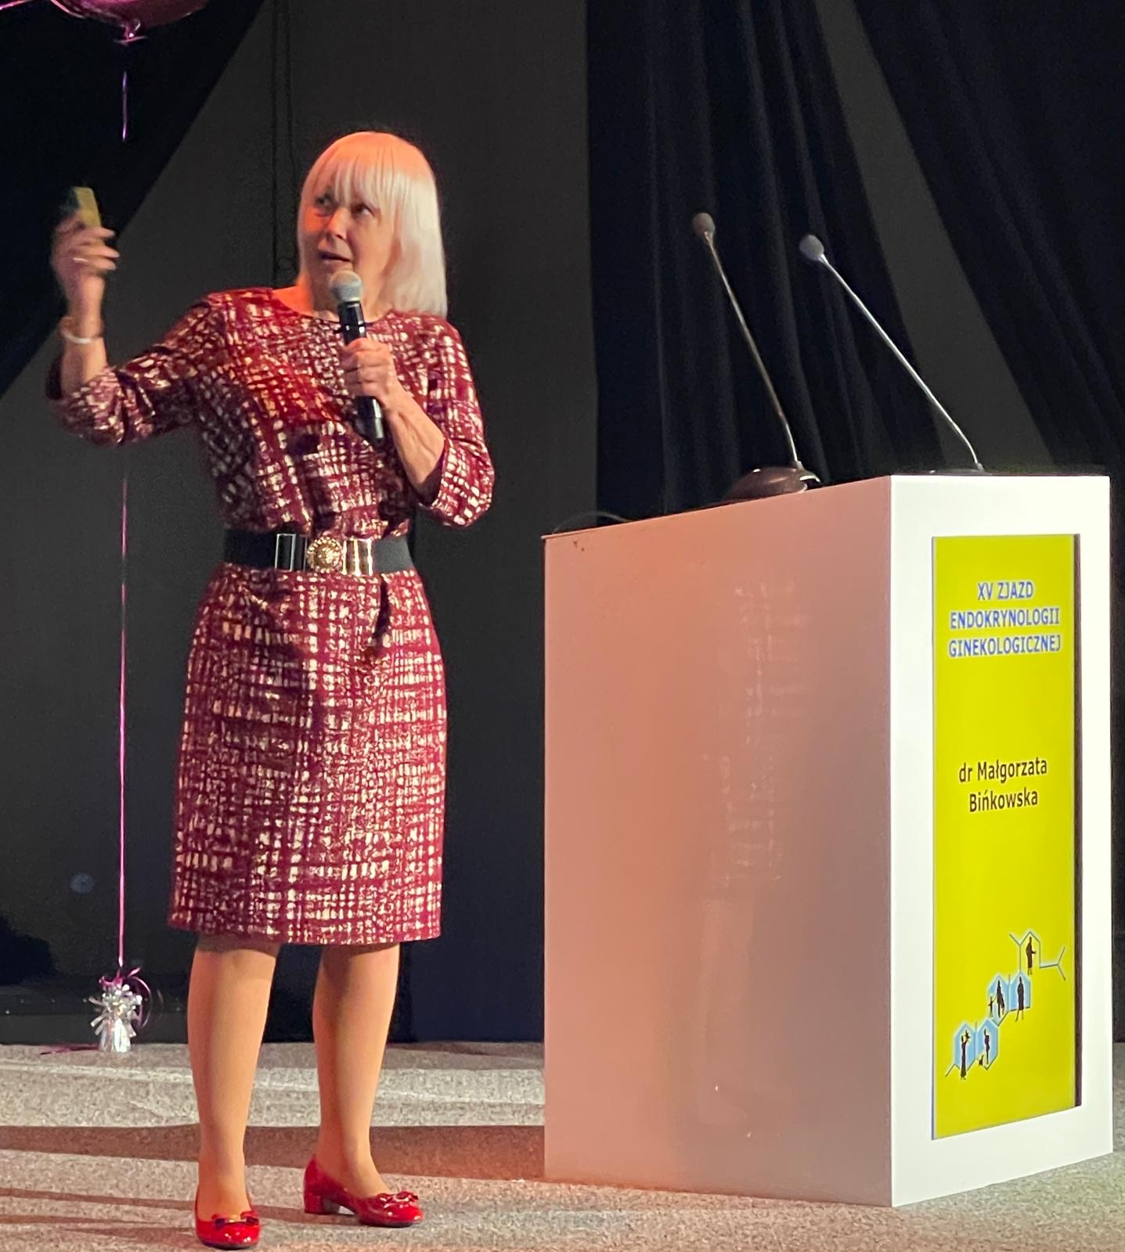
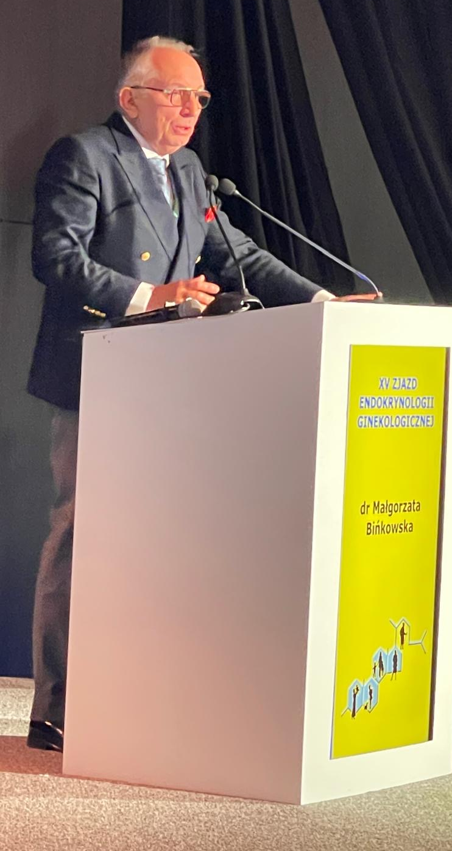
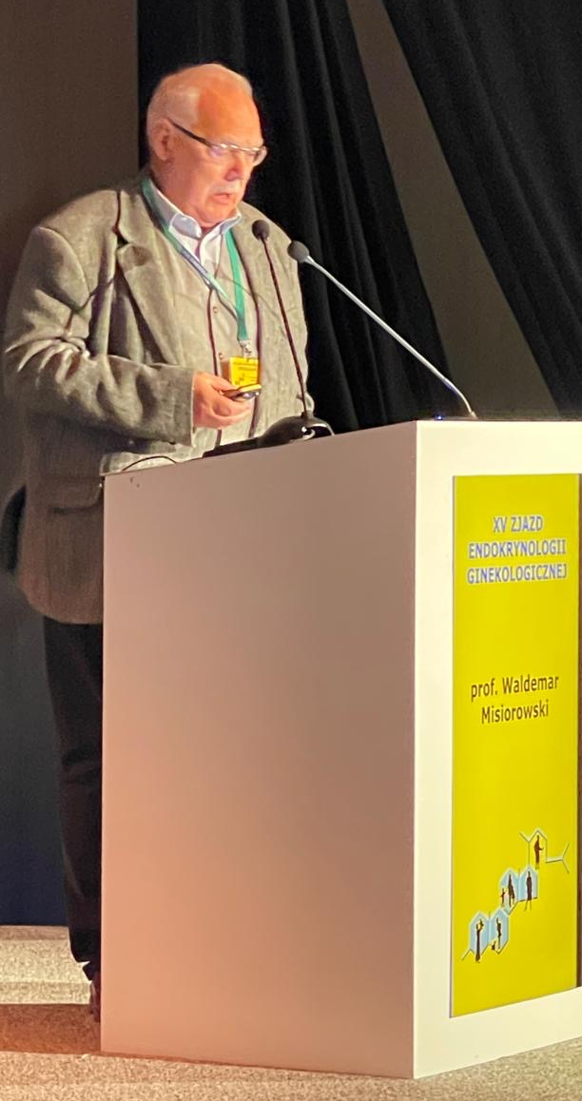
Sesja 3 Praktyczne postępowanie w menopauzie
Dr Małgorzata Bińkowska
Prof. Artur Jakimiuk
Prof. Waldemar Misiorowski

Slide 15
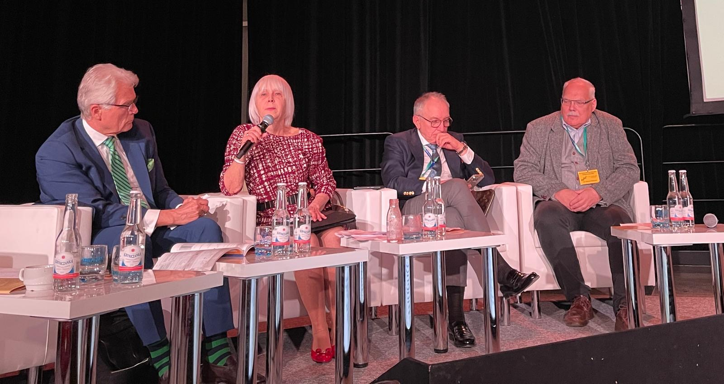
Dyskusja/debata po sesji 3 Praktyczne postępowanie w menopauzie- 49 pytań

Slide 16
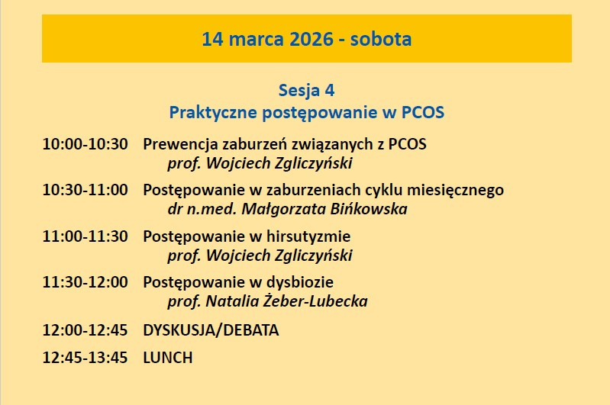

Slide 17
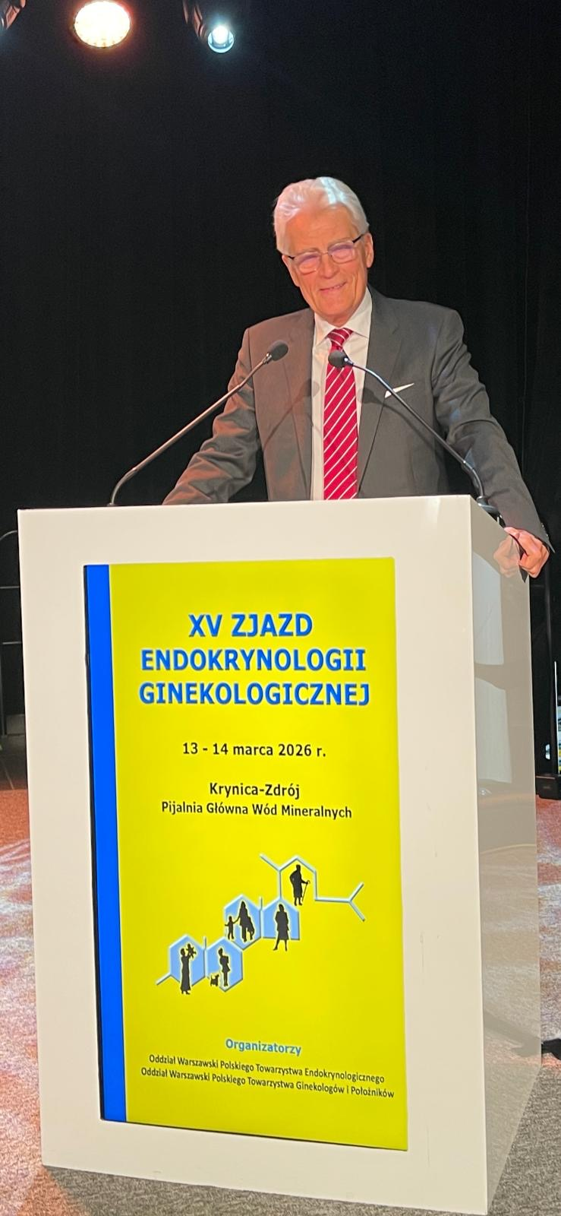
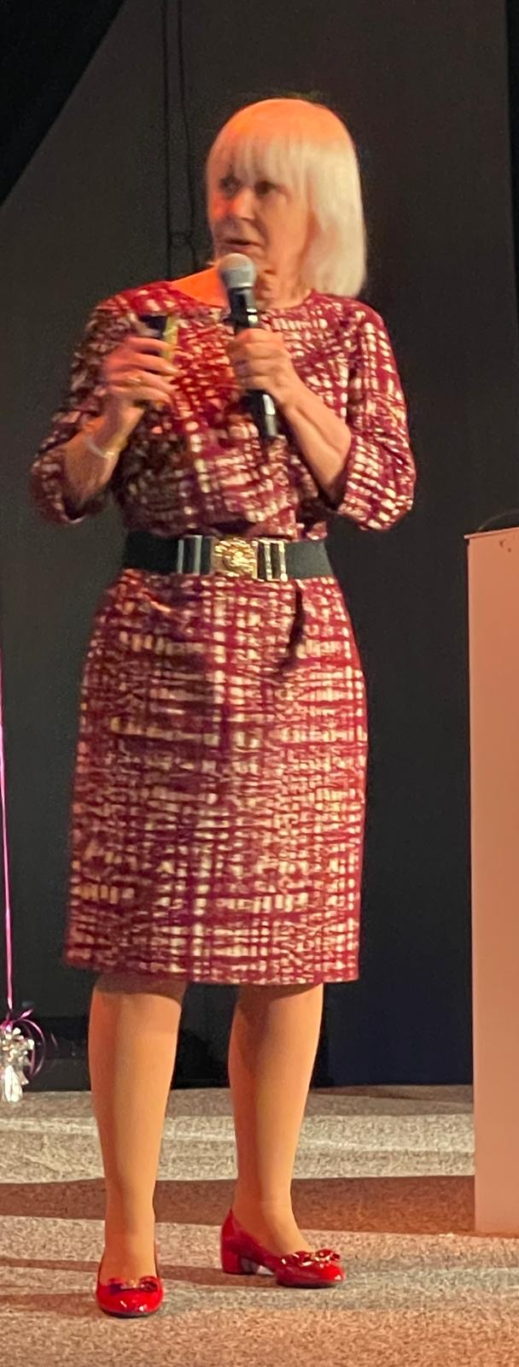
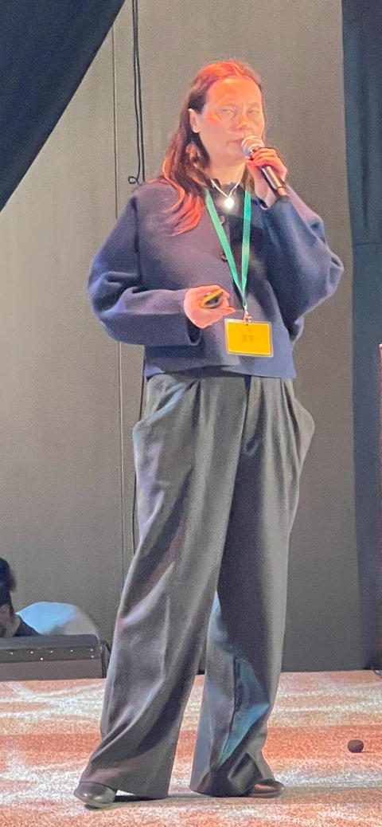
Sesja 4 Praktyczne postępowanie w PCOS
Prof. Wojciech Zgliczyński
Dr Małgorzata Bińkowska
Prof. Natalia Żeber-Lubecka

Slide 18
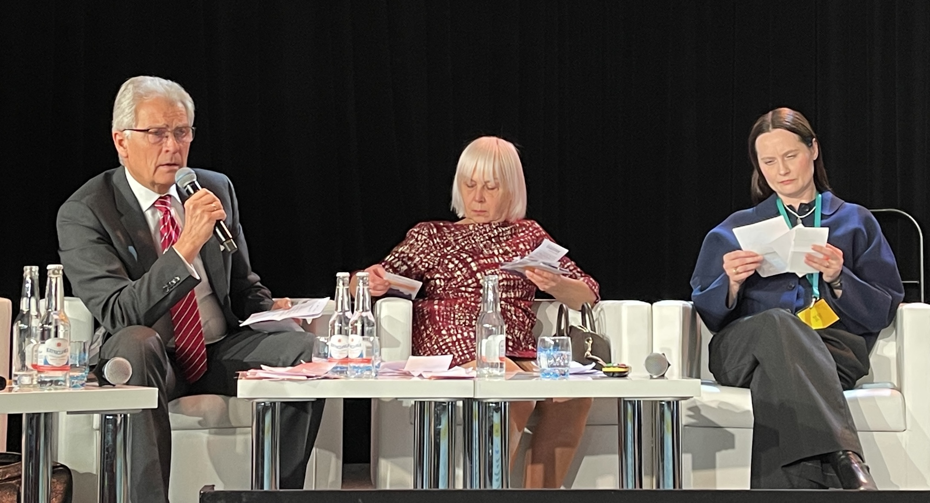
Dyskusja/debata po sesji 4 Praktyczne postępowanie w PCOS- 92 pytania

Slide 19
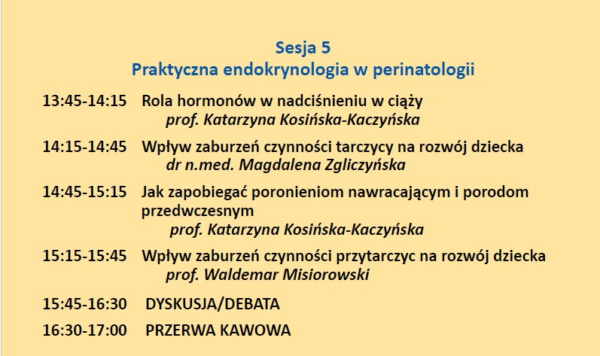

Slide 20
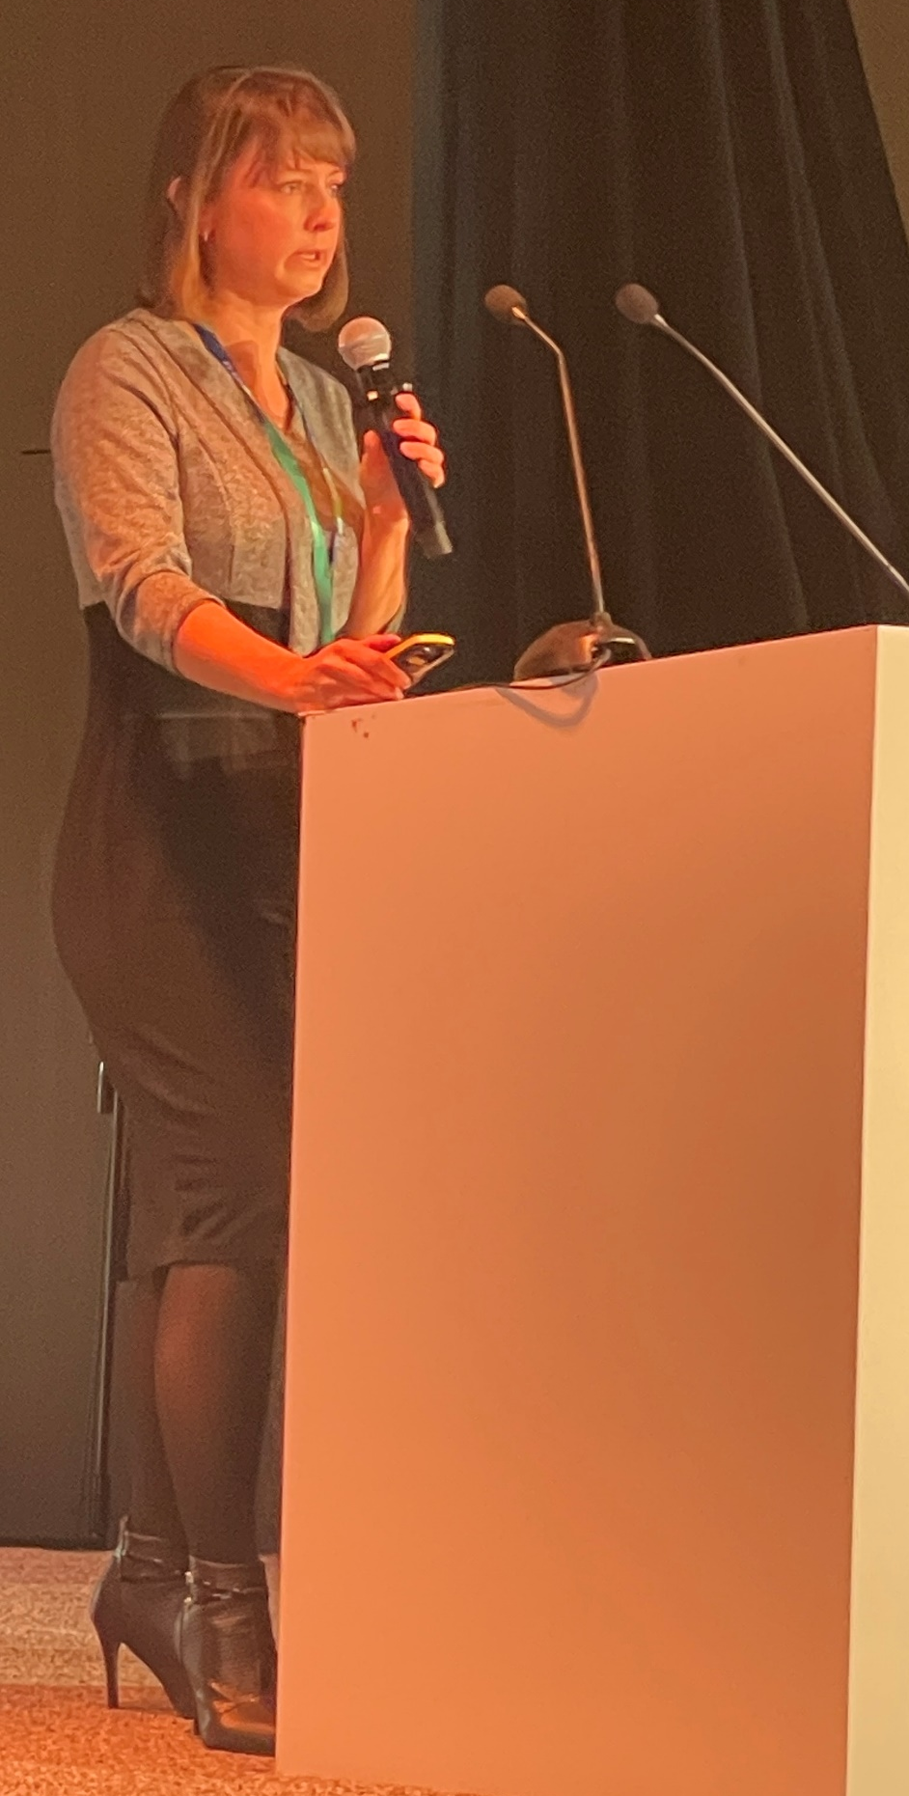
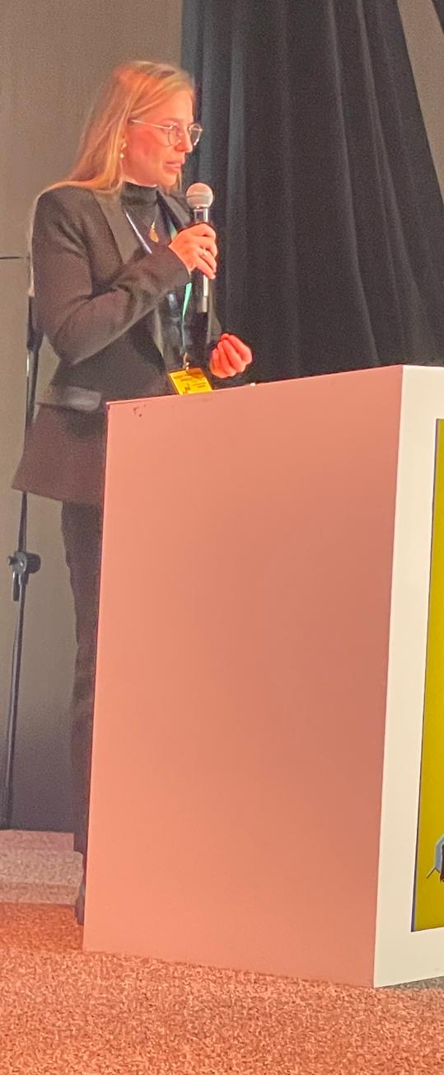
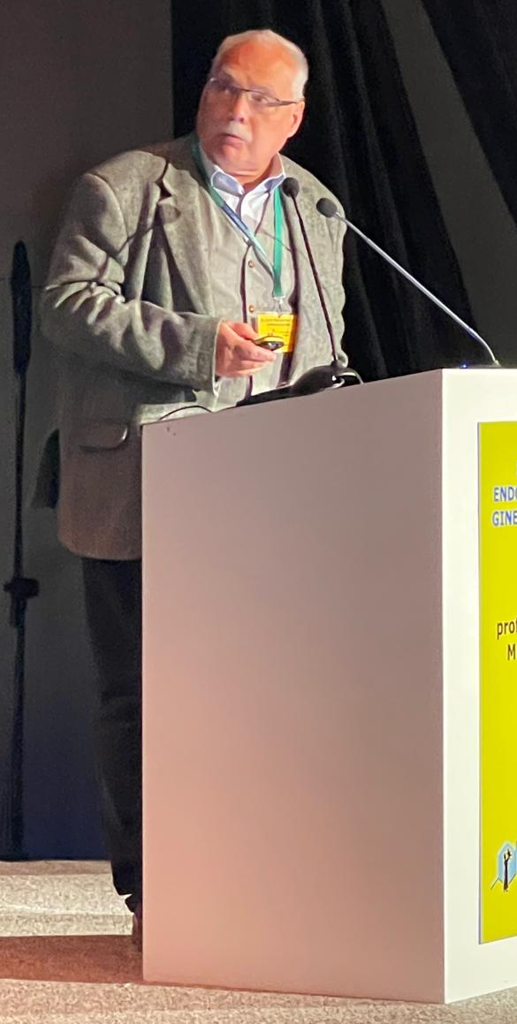
Sesja 5 Praktyczna endokrynologia w perinatologii
Prof. Katarzyna Kosińska-Kaczyńska
Dr Magdalena Zgliczyńska
Prof. Waldemar Misiorowski

Slide 21
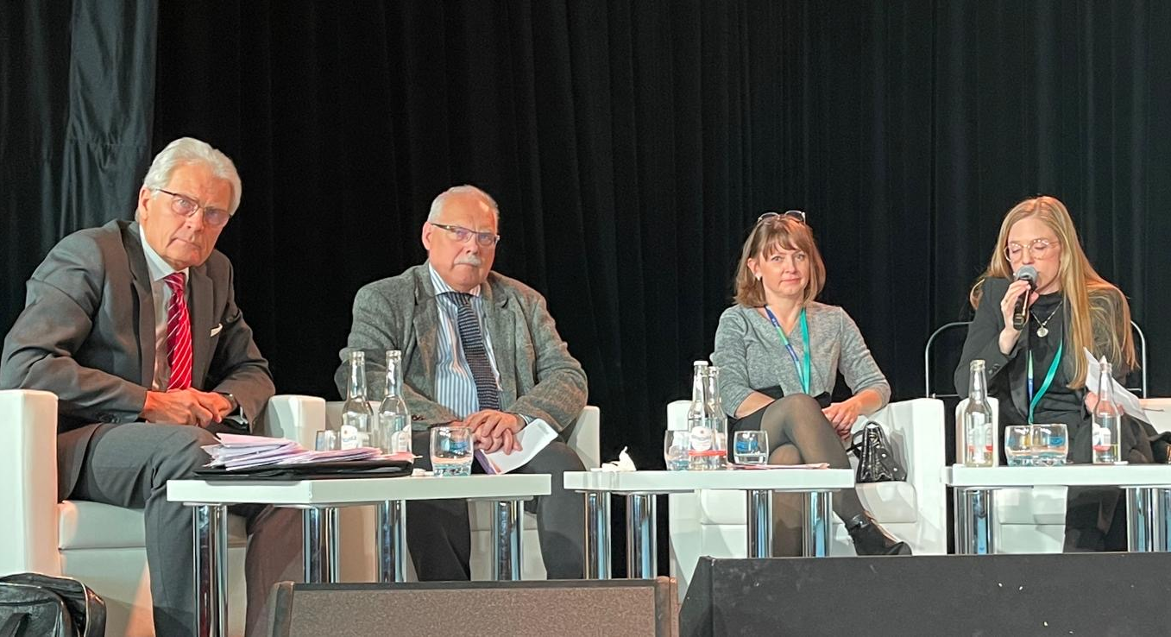
Dyskusja/debata po sesji 5 Praktyczna endokrynologia w perinatologii-25 pytań

Slide 22
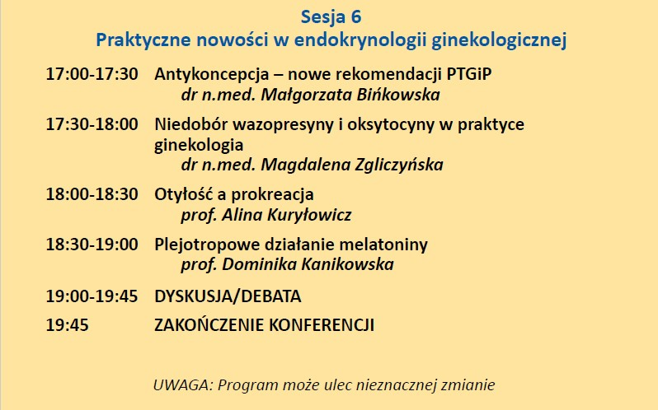

Slide 23
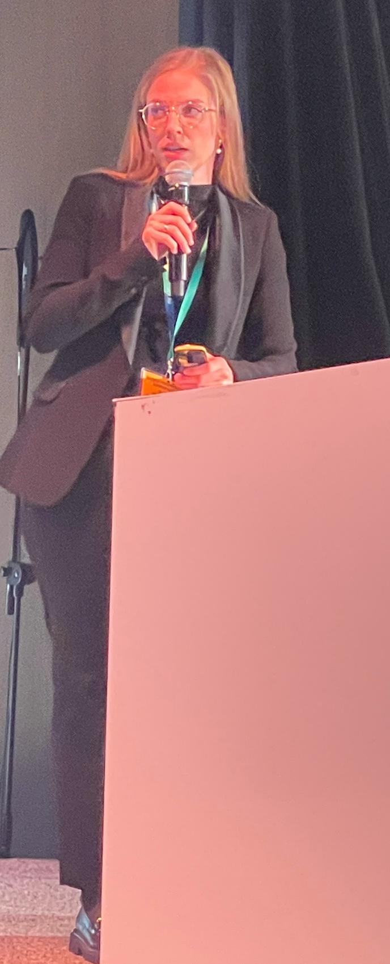
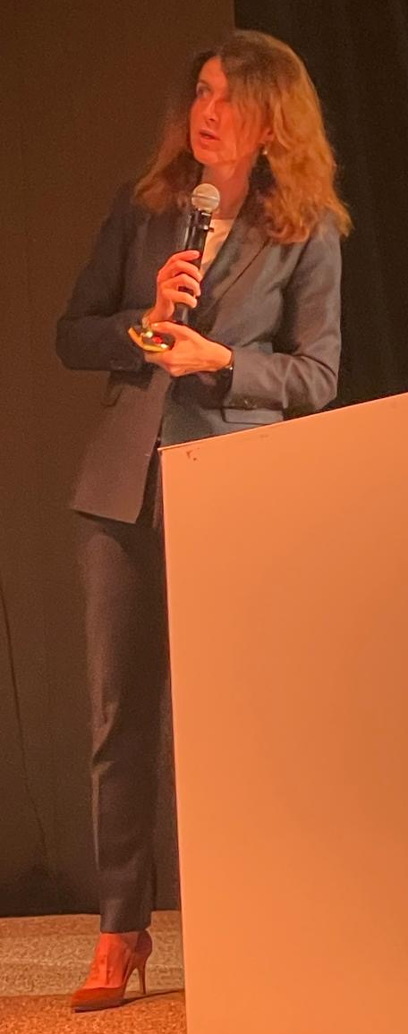
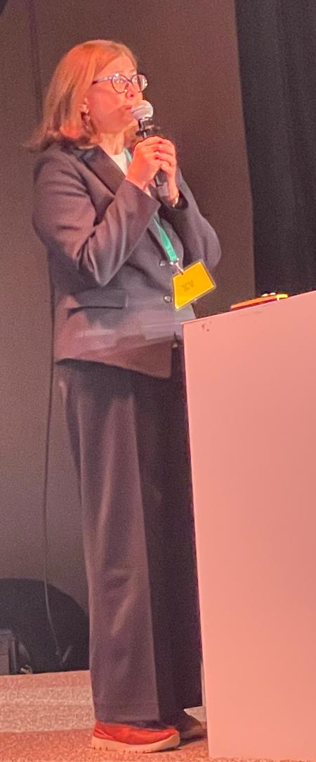
Sesja 6 Praktyczne nowości w endokrynologii ginekologicznej
Dr Małgorzata Bińkowska
Dr Magdalena Zgliczyńska
Prof. Alina Kuryłowicz
Prof. Dominika Kanikowska

Slide 24
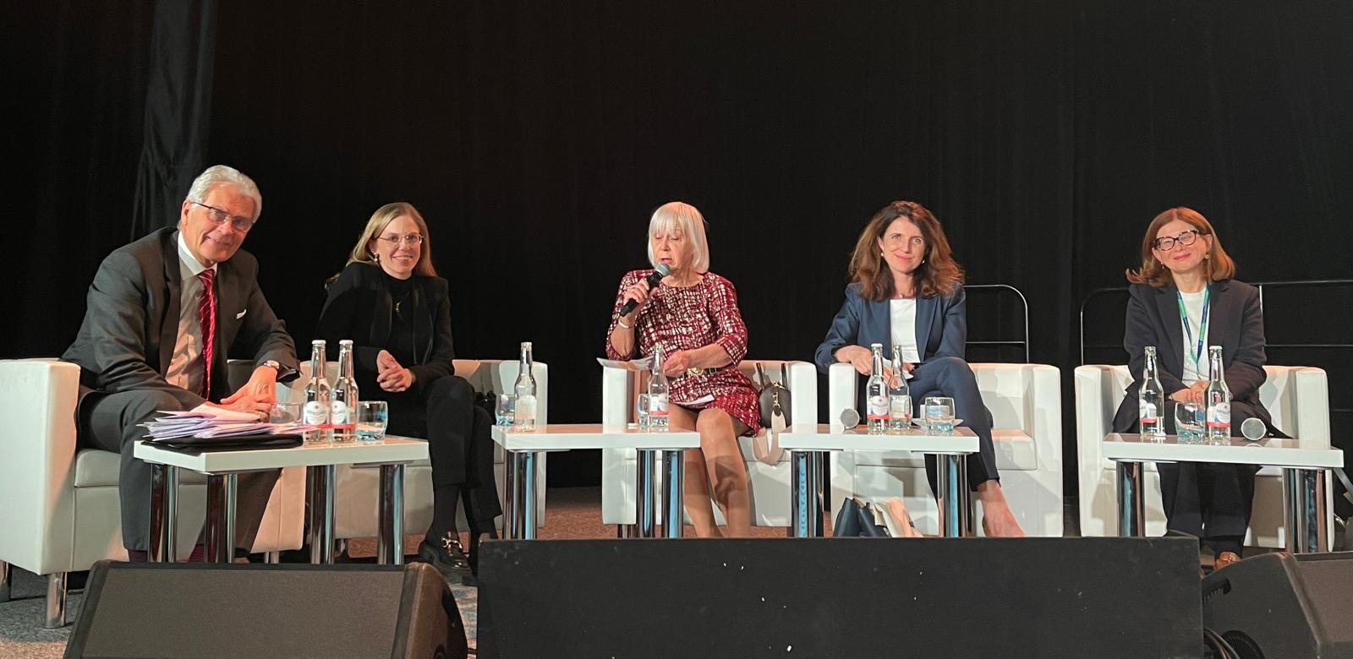
Dyskusja/debata po sesji 6 Praktyczne nowości w endokrynologii ginekologicznej – 15 pytań

Slide 25
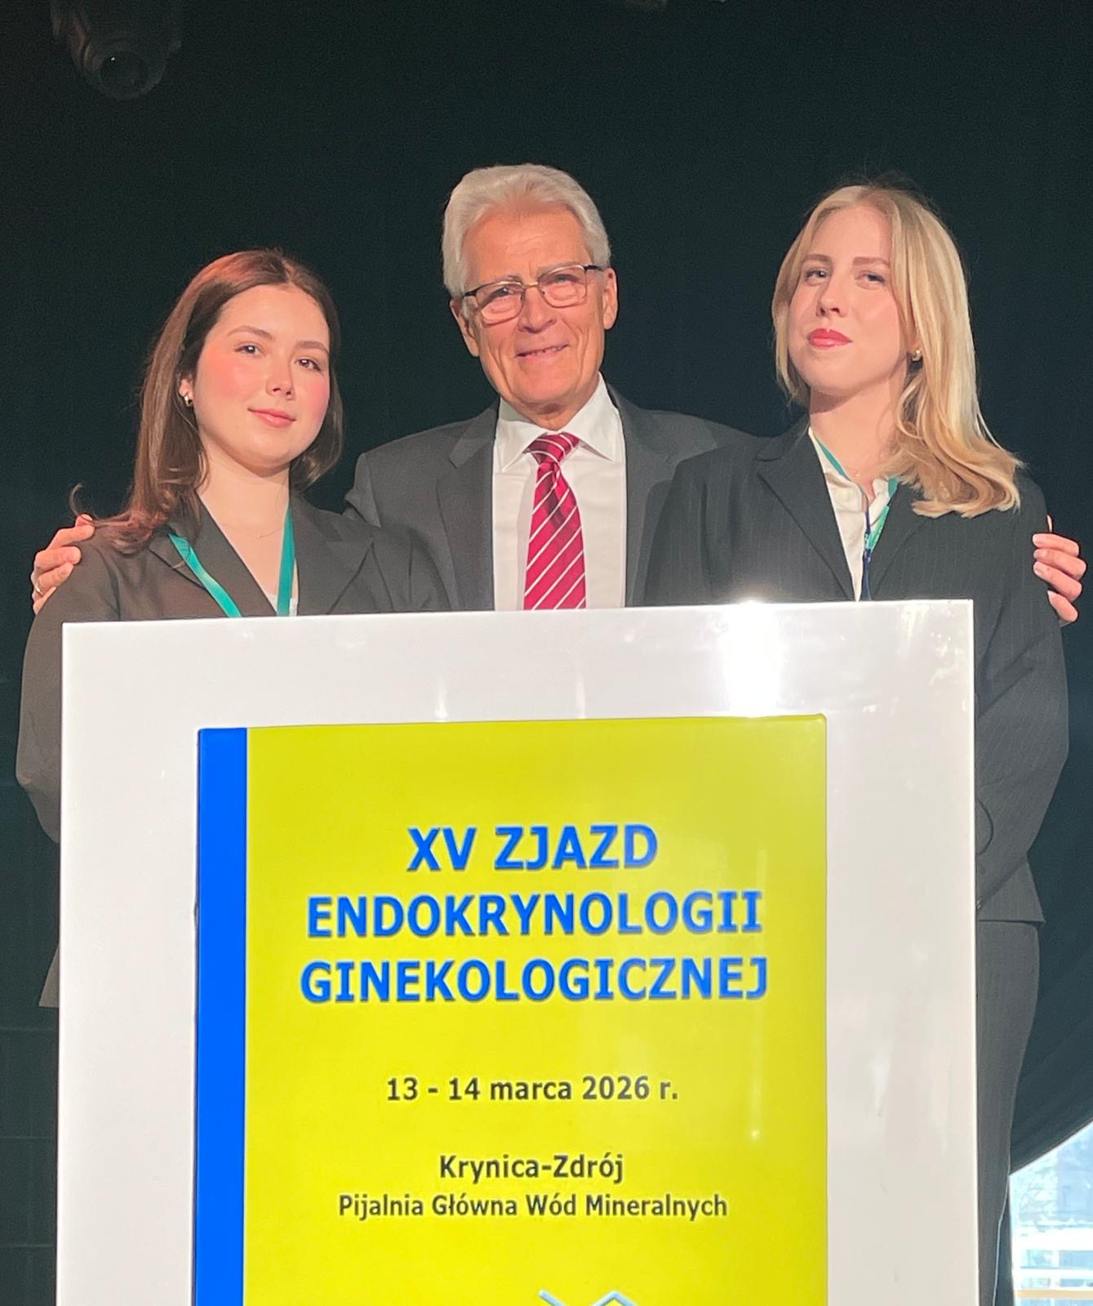
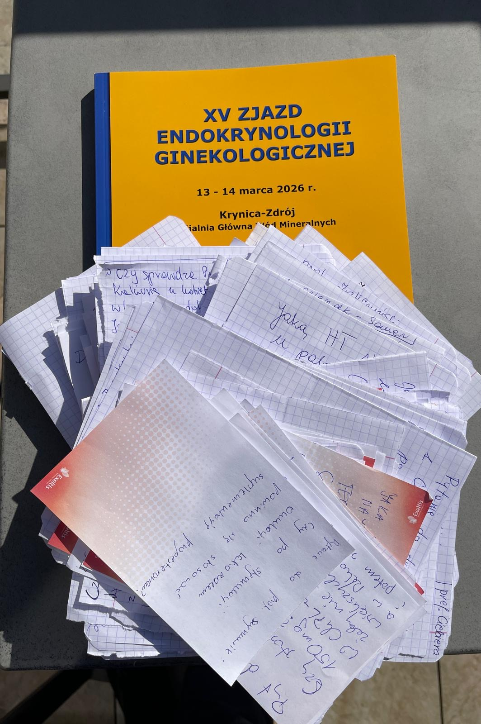
Studentki Koła Naukowego „Hormon” przy Klinice Endokrynologii CMKP podczas obrad zebrały rekordową liczbę 261 kartek z pytaniami

Slide 26
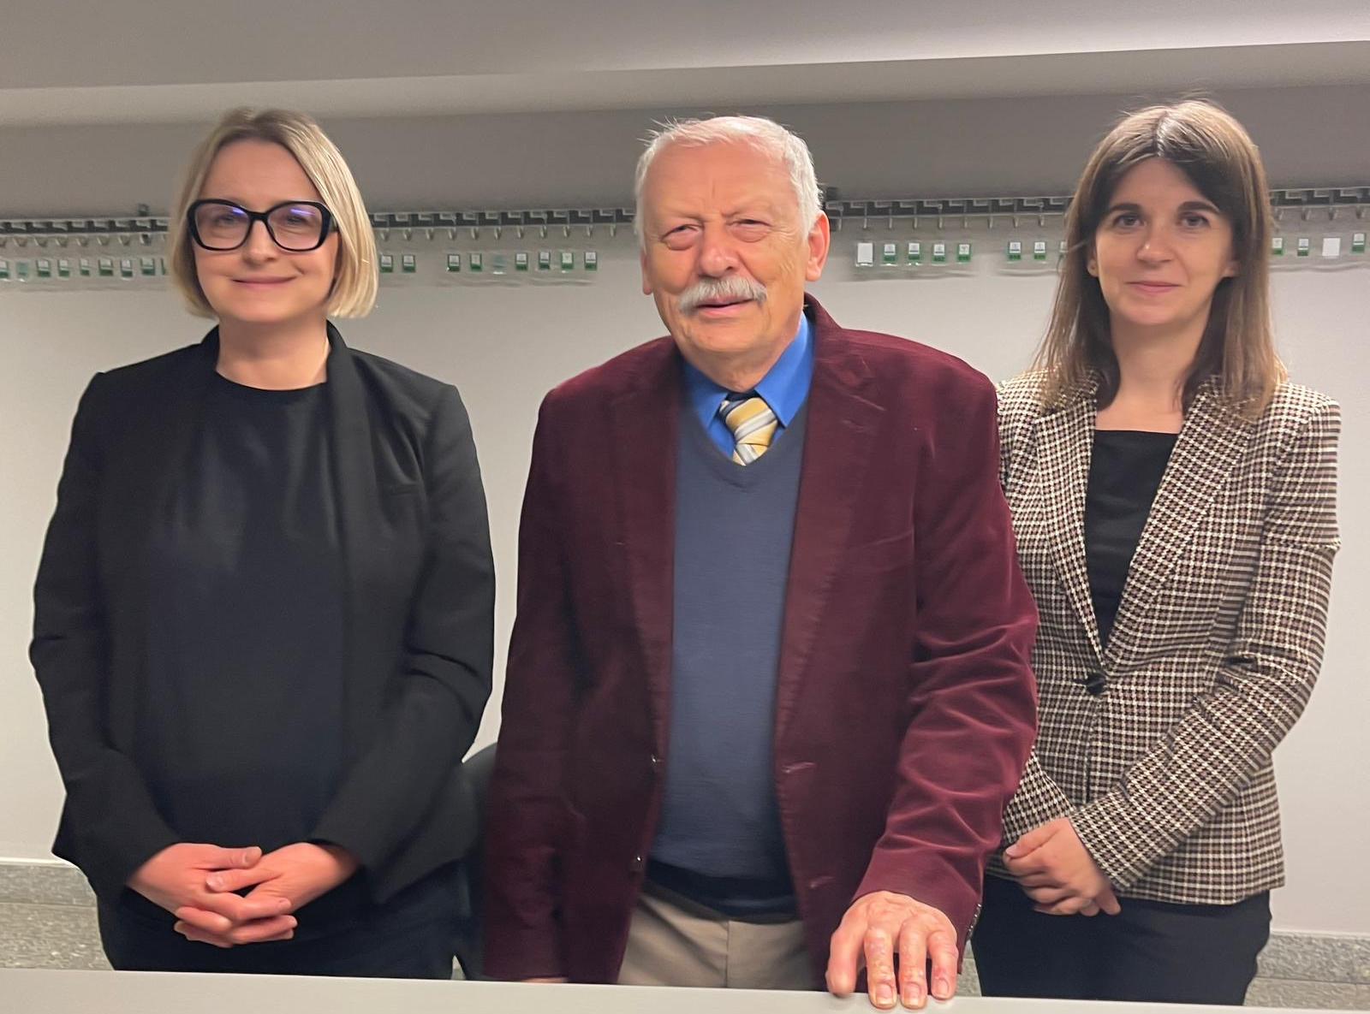
Biuro organizacyjne „Magan”

